Slide 1

Step 1.
과제 심의 산출물

Slide 2

[과제 심의] Weekly Scrum Template
Weekly Scrum Template(1주차)
분야 | 이번주 한 일 | 차주 계획 | 이슈 사항
Web | 화면 구성 디자인 | React를 이용한 기능 구현
AI | 가짜 음성 데이터셋 구축을 위한 음성 생성 AI 모델 리서치 및 데모 수행 | 가짜 음성 생성 AI 모델 실행 코드 배포, 음성 진위여부 판별 모델 리서치 (Scikit-learn, Tensorflow, Pytorch)
백엔드 | 화면 기능 구성도 작성 | Django를 활용한 기능 구현
데이터 | 데이터 목록 작성 및 전처리 코드 구현 | 가짜 음성 생성을 위한 실제 음성 전처리 작업 수행
발표 및 자료 작성 | 과제 정의서, 요구사항 정의서 작성 | 요구사항 정의서 작성, 데이터 정의서, AI 모델 정의서

Slide 3
[과제 심의] 조별 과제 정의서
조별 과제 정의서
반/조 | [8조] 수도권역 3반 8조 | 선정 BM | 디지털 컨텐츠
조원 성명(조장을 맨 앞에) | 문동규, 김성규, 김아영, 박성훈, 박종범, 정주영, 하세호, 한규현
과제명 | Deep Voice Detect API Service
주요 서비스 내용 (주요 기능, 기술 포함) | [서비스 주요 기능] 실시간 음성에서의 가짜 음성 분류 녹음된 음성에서의 가짜 음성 분류 API 및 SDK 형태로 서비스 배포 [AI 주요 기능] ML 및 DL을 이용한 음성 데이터 특징 추출 Fake Voice Classification
목표 고객(B2B.B2G 대상) | B2B : KT, SKT와 같은 통신 업체 / B2G : 사이버수사대
과제 선정 배경 | AI 기술의 발전에 따라 보이스 피싱의 기술도 발전하게되어, 주변 지인의 음성과 동일한 음성을 생성하여 범죄를 시도하는 사례가 증가함에 따라, 이를 방지할 수 있는 서비스를 개발함으로써 범죄를 사전에 방지하고자 선정하게됨 (https://digital.mk.co.kr/news_link.php?year=2024&no=124698)
활용 데이터 | 실제 음성 : AI Hub 한국어 음성, 감정 분류 음성 등 한국 및 외국 음성 데이터 가짜 음성 : Voice Cloning 모델을 통해 가짜 음성을 생성하여 활용
기대 효과 | AI를 이용한 보이스 피싱 범죄 예방

Slide 4
[과제 심의] 조별 과제 정의서
조원별 R&R | 조원명 | FE | BE | 데이터 | 모델링 | 영상 | ppt | 발표
 | 문동규 |  |  | ㅇ | ㅇ |  |  | ㅇ
 | 김성규 |  |  |  | ㅇ
 | 박종범 |  |  |  | ㅇ
 | 김아영 | ㅇ
 | 정주영 | ㅇ |  |  |  | ㅇ
 | 한규현 |  | ㅇ
 | 하세호 | ㅇ |  | ㅇ
 | 박성훈 |  | ㅇ | ㅇ
주차별 세부 일정 | 주차 | 주요 수행 과업 | 일정(기한) | 주요활동 | 비고
 | 1주차 | 과제 제안서 및 정의서 작성 | 6.21(금) | 제안서 및 정의서 작성, 화면 디자인, 논문 및 특허 리서치
 | 2주차
 | 3주차
 | 4주차
 | 5주차
 | 6주차
 | 7주차

Slide 5
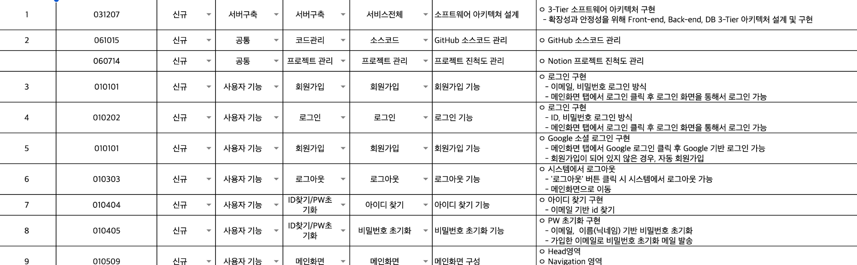
[과제 심의] 요구사항 정의서
요구사항 정의서 (엑셀파일 참조)

Slide 6
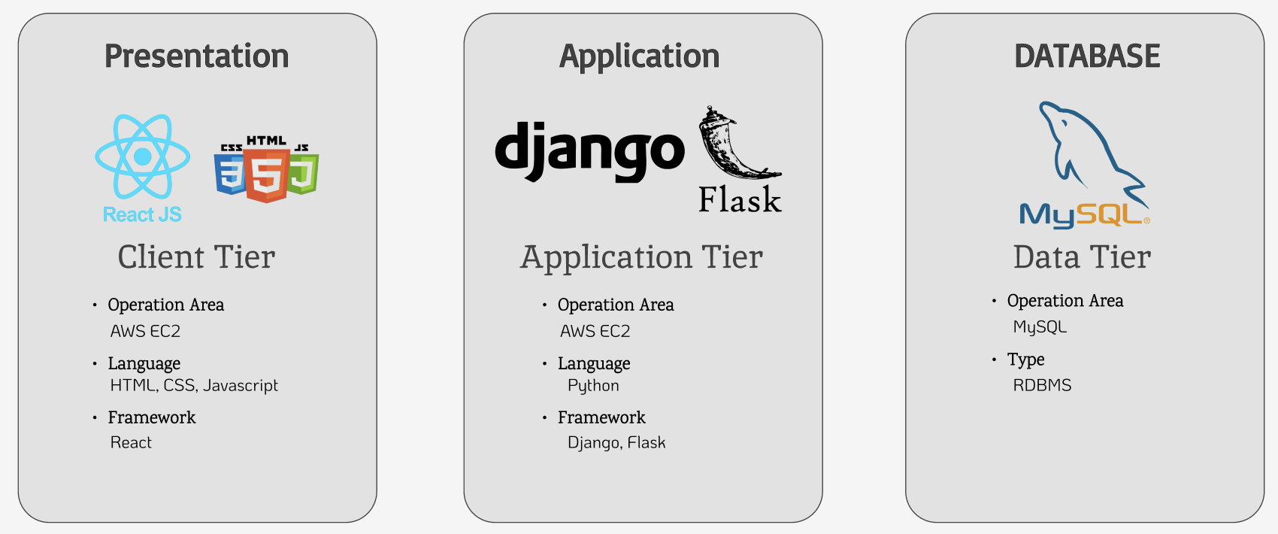
[과제 심의] 아키텍처 정의서
아키텍처 정의서

Slide 7
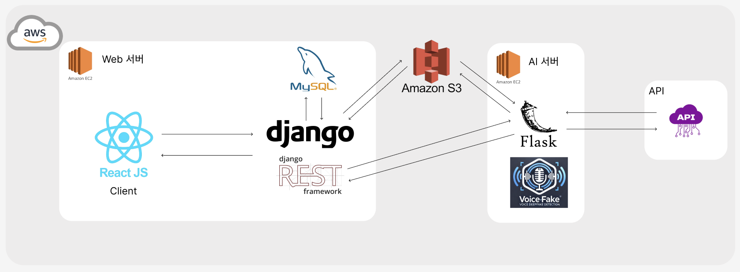
[과제 심의] 아키텍처 정의서
아키텍처 정의서

Slide 8
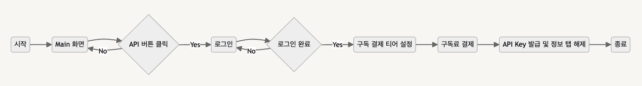
[과제 심의] 서비스 플로우
서비스 플로우
서비스명 | 가짜 음성 탐지 서비스를 이용한 보이스 피싱 범죄 예방
구분 | 서비스 흐름
서비스 플로우

Slide 9
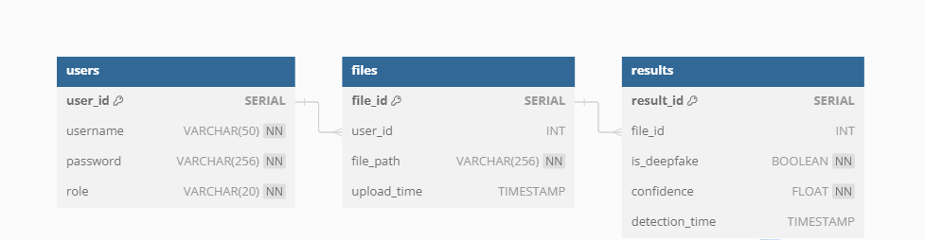
[과제 심의] ERD
ERD
추후 구독서비스 차등에 따라 ERD가 변경될 수 있음.

Slide 10

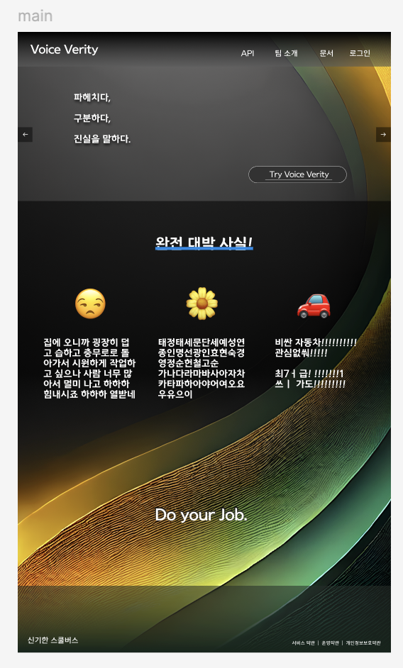
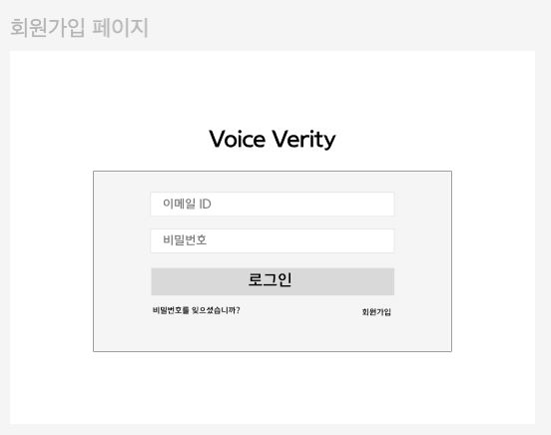
 |  |  |  |  |  |  | UI 설계서
Project명 |  | 가짜 음성 탐지 서비스를 이용한 보이스 피싱 범죄 예방 | 화면 ID | index | 서버 |  | WEB
화면경로 |  | Home, Home > 로그인 | 화면명 | Main | 버전 |  | 1.0
화면 구성 |  |  |  |  | 화면 설명
 |  |  |  |  | # | 홈 화면
 |  |  |  |  | 1 | 팀 서비스 배너 이동버튼 클릭. 로그인 버튼 클릭
 |  |  |  |  | 2 | (비로그인 시)로그인 화면 (로그인 시) 로그아웃 OR 내 정보
1
1
2
1
2
1
1

Slide 11
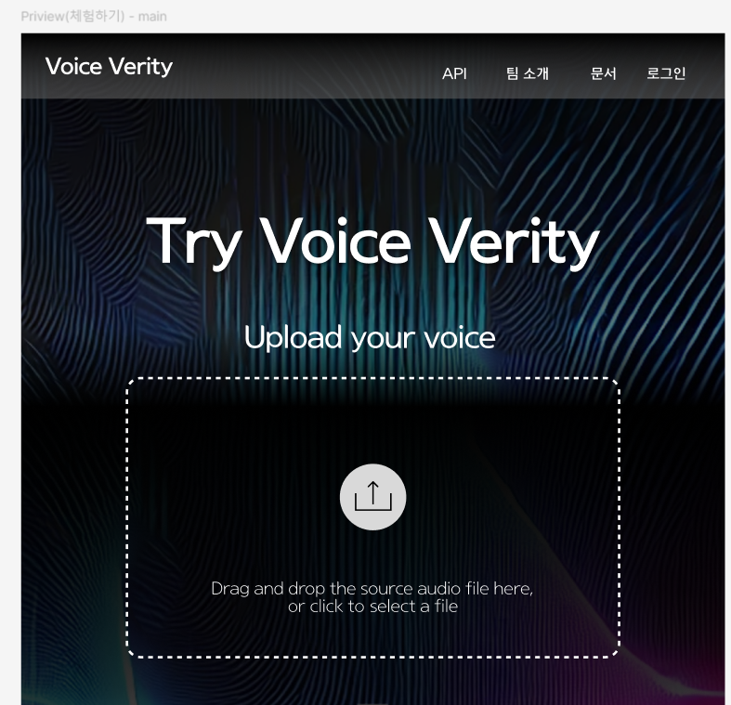
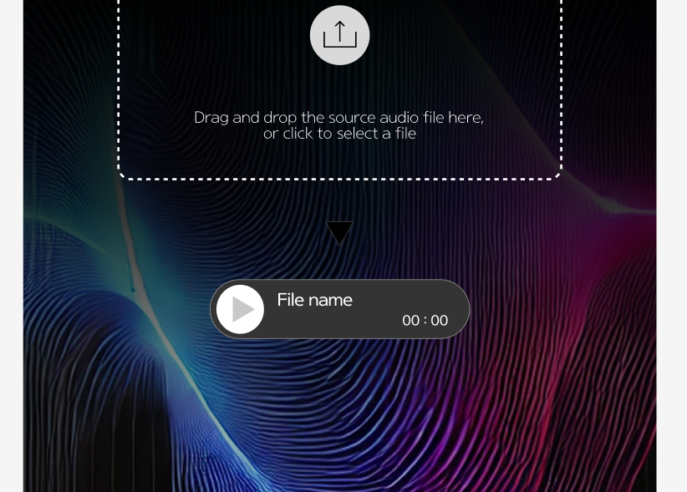
[과제 심의] UI/UX 설계서
UI/UX 설계서
 |  |  |  |  |  |  | UI 설계서
Project명 |  | 가짜 음성 탐지 서비스를 이용한 보이스 피싱 범죄 예방 | 화면 ID |  | 서버 |  | WEB
화면경로 |  | Home > Preview | 화면명 | Preview화면 | 버전 |  | 1.0
화면 구성 |  |  |  |  | 화면 설명
 |  |  |  |  |  | Preview 화면
 |  |  |  |  |  | 기능 체험 서비스(구독X). 음성 파일 업로드 시 업로드된 음성 파일을 분석하여 딥보이스 여부를 판별 분석하기 전 나의 보이스에서 변형된 가짜 보이스 플레이 버튼
2
1

Slide 12
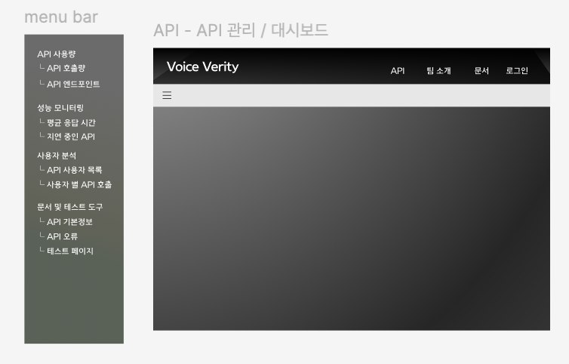
 |  |  |  |  |  |  | UI 설계서
Project명 |  | 가짜 음성 탐지 서비스를 이용한 보이스 피싱 범죄 예방 | 화면 ID |  | 서버 |  | WEB
화면경로 |  | Home > API >API 관리 / 대시보드 | 화면명 | 문서 | 버전 |  | 1.0
화면 구성 |  |  |  |  | 화면 설명
 |  |  |  |  | # | API 관련 관리 페이지
 |  |  |  |  |  | 각 API 사용량, 모니터링, 사용자 분석, 테스트 도구 등 필수 도구 배치 대시보드 : API 관련 요약 정보 배치 예정.
[과제 심의] UI/UX 설계서
UI/UX 설계서
1
2

Slide 13
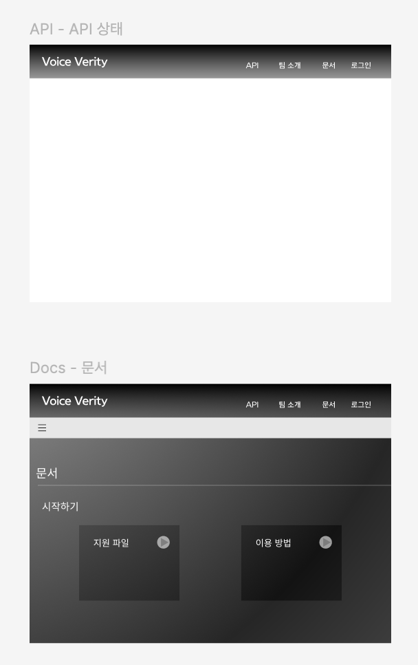
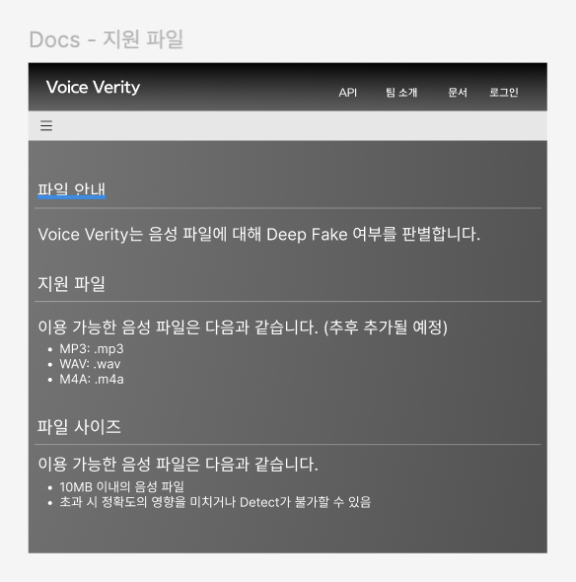
 |  |  |  |  |  |  | UI 설계서
Project명 |  | 가짜 음성 탐지 서비스를 이용한 보이스 피싱 범죄 예방 | 화면 ID |  | 서버 |  | WEB
화면경로 |  | Home > Docs OR Home > API > 문서 | 화면명 | 문서 | 버전 |  | 1.0
화면 구성 |  |  |  |  | 화면 설명
API |  |  |  |  | # | API 사용 관련 문서 게시판
 |  |  |  |  |  | 지원 파일 안내 페이지와 이용 방법 페이지로 이동 가능 관련 문서를 서술한 텍스트 페이지
 |  |  |  |  |  | 디자인 설계 확정 X
[과제 심의] UI/UX 설계서
UI/UX 설계서
2
1

